Slide 1

研发中心
美豆报告偏多，豆粕仍存上涨空间
胡声博
2015年7月14日
www.cindaqh.com
1

Slide 2
目录
一、美农报告解读
二、粕类后期关注要点
三、油脂后期关注要点
四、总结

Slide 3
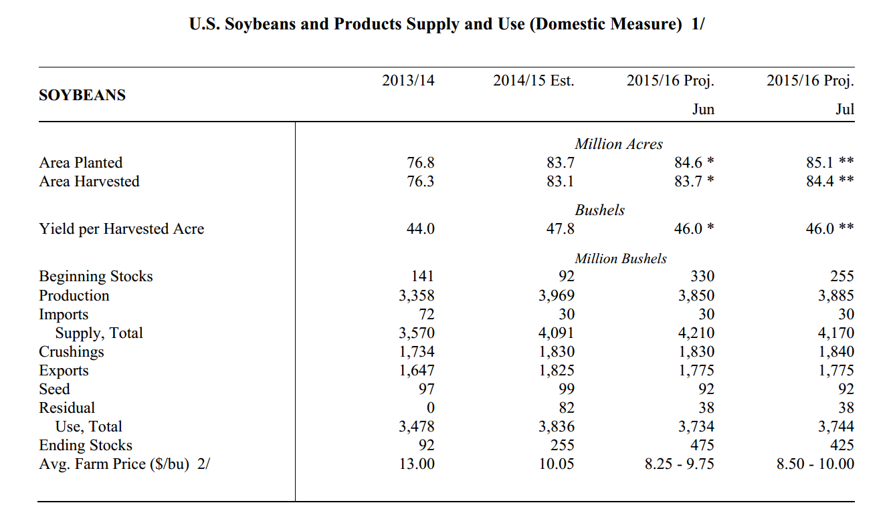
一、美农报告解读

Slide 4
一、美农报告解读
旧作
1、库存
2、消费
3、出口
新作
1、面积
2、单产
3、库存
4、出口

Slide 5
一、美农报告解读
报告总结：
1、旧作库存后期仍有下调动力
2、旧作需求和出口依旧良好
3、新作单产和面积都有下调空间
风险：
1、国内粕类压力依旧存在
2、新作美豆出口或成为风险

Slide 6
二、粕类后期关注要点
1、每周二的种植情况报告
2、每周四晚上的出口报告
3、NOPA压榨报告

Slide 7
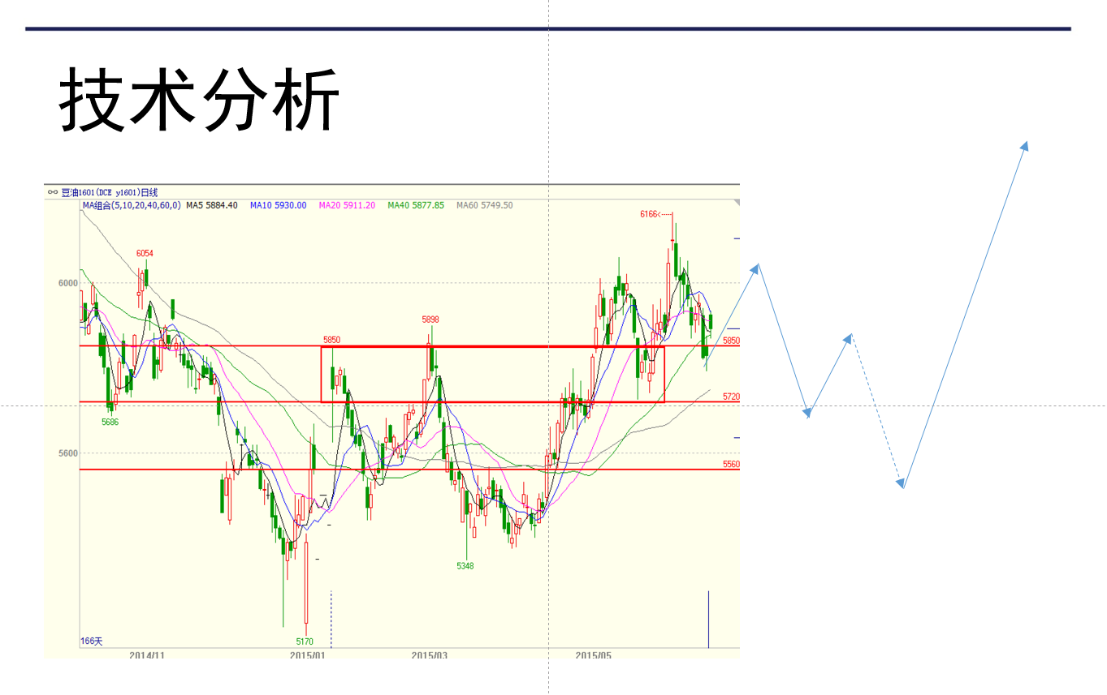
三、油脂后期关注要点
1、库存仍不断上涨
2、马来棕榈油出口
3、印尼出口税政策施行后出口情况

Slide 8
四、总结
1、粕类后期维持多头配置
2、油脂做多可等到8月中旬
3、粕类可尝试买近卖远（现价，价差100，止损150，止盈平水）*止损小，可尝试
4、YP1605做扩大，（700，650，600，550，止损在500，止盈在850附近）**风险在棕榈油
5、豆油卖9买1，（-120，-100，-80，-60，-40，止损在0，均价在-80，止盈-200）***

Slide 9
M1601操作策略
具体操作策略：
总体思路，美豆此时利多因素较多，短期内大幅回调的可能性也不高，因此，先确定相对高点，从K线分析，1067，1100（整数关），短期来看，1100可能是本轮上涨的第一休整点位。
下方支撑，990是极大的支撑，预计也不会跌到，若跌到可大幅度入场，其次就以5日线为买点，以美豆的点位来确定当时豆粕1601的价位，入场操作。

Slide 10
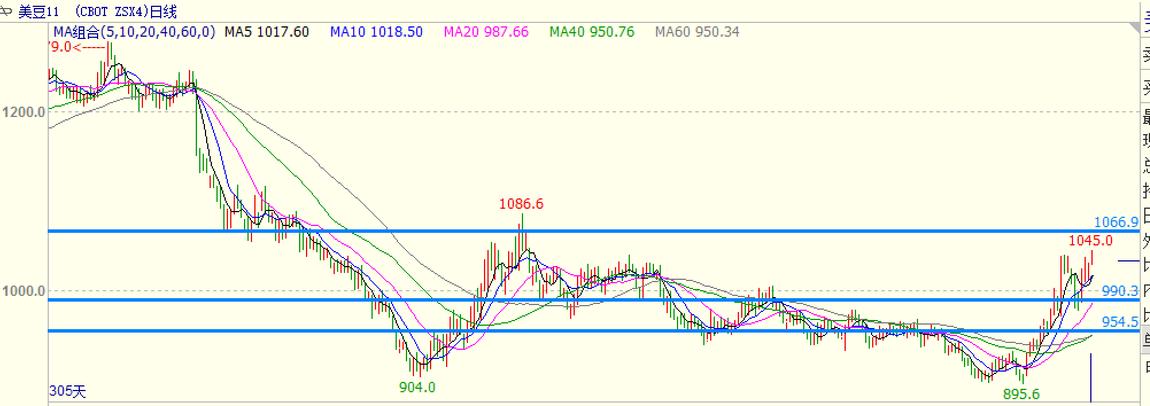
M1601操作策略
M1601，可等待回调，在2850或者2800入场，之后每下跌50点再入场相当的量，加到2650，大约（以2850为准）5组，均价在2750元/吨，止损在2650元/吨。上方最终目标位3050元/吨，时间大概在8月末9月初。

Slide 11
免责条款
报告中的信息均来源于公开可获得的资料，信达期货有限公司力求准确可靠，但对这些信息的准确性及完整性不做任何保证，据此投资，责任自负。
未经信达期货有限公司授权许可，任何引用、转载以及向第三方传播本报告的行为均可能承担法律责任。

Slide 12

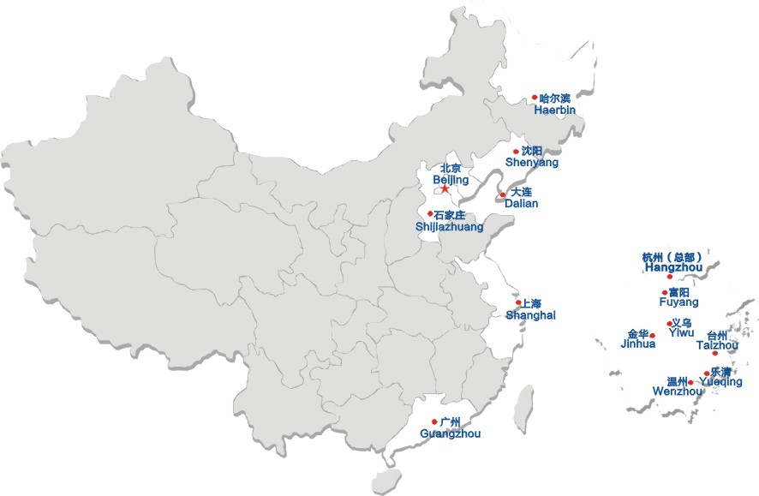
谢 谢！
地址：杭州市文晖路108号浙江出版物资大厦12、16层
邮编：310004
电话：0571-28132612
网址：www.cindaqh.com

